Slide 1
证明对于不含冲突数据（即特征向量完全相同但标记不同）的训练集，必存在与训练集一致（即训练误差为0）的决策树。
分析：递归停止条件
1）当前结点包含的样本属于同一类别，无需划分；
2）当前的属性集为空，或是所有样本在所有属性上的取值相同，无法划分；
3）当前结点的样本集合为空，不能划分。
假设对于训练得到的决策树存在结点，该结合点中有无法划分的数据；即存在冲突数据，训练误差不为0；与原假设矛盾。

Slide 2



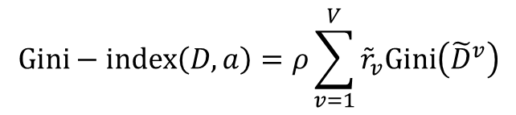

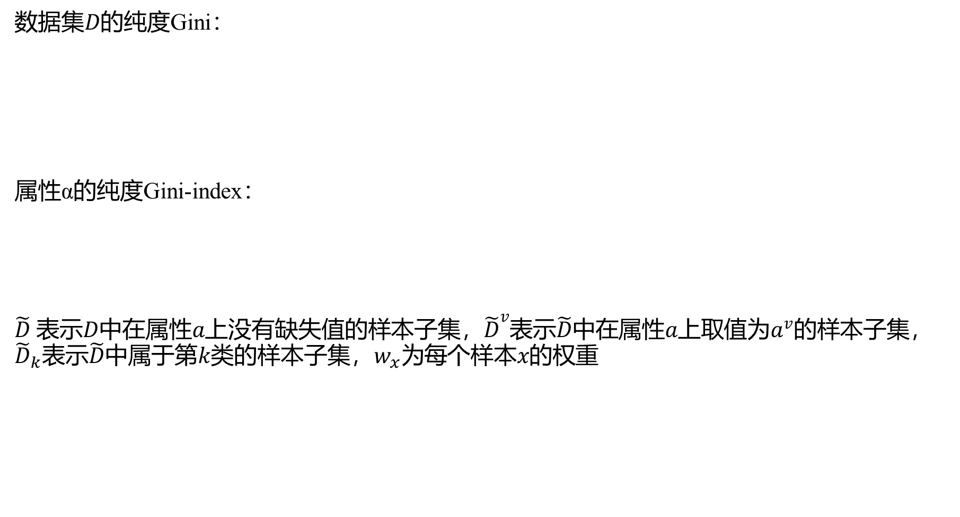

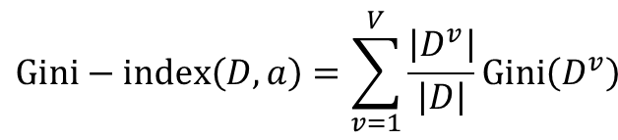


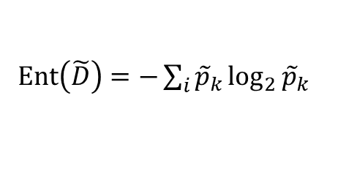
将4.4.2节对缺失值的处理机制推广到基尼指数的计算中去。
数据集$D$的纯度Gini：
属性α的纯度Gini-index：
$\tilde{D}$ 表示$D$中在属性$a$上没有缺失值的样本子集，${\tilde{D}}^{v}$表示$\tilde{D}$中在属性$a$上取值为$a^{v}$的样本子集，${\tilde{D}}_{k}$表示$\tilde{D}$中属于第$k$类的样本子集，$w_{x}为$每个样本𝑥的权重
$$Gini\left(D\right)=\sum_{k=1}^{\left|𝒴\right|}{\sum_{k^{′}≠k}{p_{k}p_{k′}}}$$
$$=1−\sum_{k=1}^{\left|𝒴\right|}{p_{k}^{2}}$$
$$=\sum_{k=1}^{\left|𝒴\right|}{p_{k}\left(1−p_{k}\right)}$$
$$Gini−index\left(D,a\right)=\sum_{v=1}^{V}{\frac{\left|D^{v}\right|}{\left|D\right|}Gini\left(D^{v}\right)}$$
$${\tilde{p}}_{k}=\frac{\sum_{x∈{\tilde{D}}_{k}}{w_{x}}}{\sum_{x∈\tilde{D}}{w_{x}}}$$
$${\tilde{r}}_{v}=\frac{\sum_{x∈{\tilde{D}}^{v}}{w_{x}}}{\sum_{x∈\tilde{D}}{w_{x}}}$$
$$ρ=\frac{\sum_{x∈\tilde{D}}{w_{x}}}{\sum_{x∈D}{w_{x}}}$$
$Ent\left(\tilde{D}\right)=−\sum_{i}{{\tilde{p}}_{k}\log_{2}{{\tilde{p}}_{k}}}$
$$Gini\left(D\right)=1−\sum_{k=1}^{\left|𝒴\right|}{{\tilde{p}}_{k}^{2}}$$
$$Gini−index\left(D,a\right)=ρ\sum_{v=1}^{V}{{\tilde{r}}_{v}Gini\left({\tilde{D}}^{v}\right)}$$

Slide 3
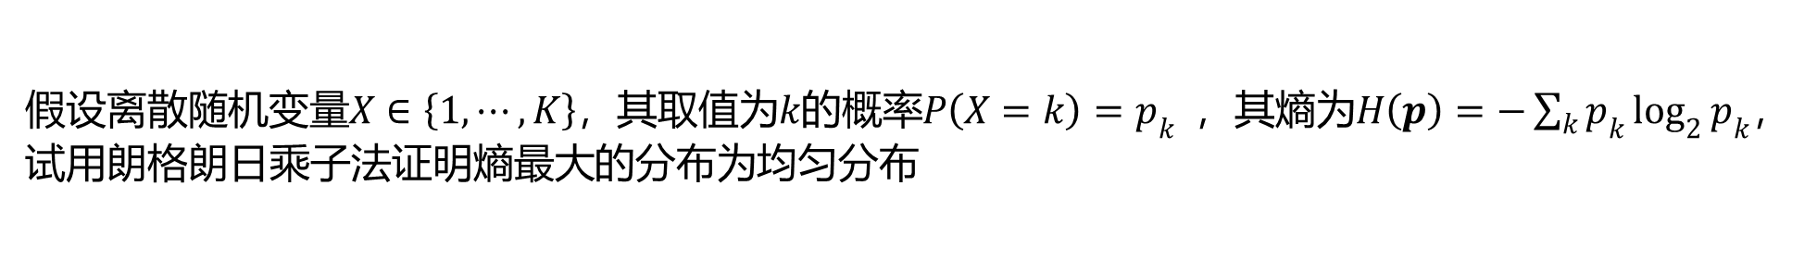
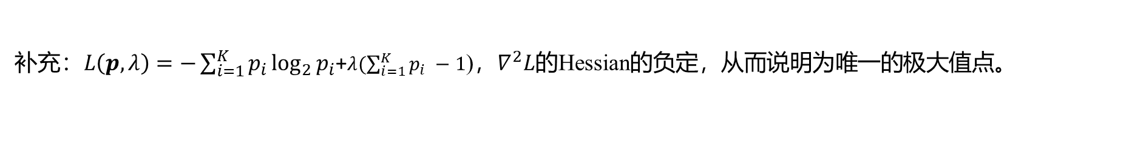

假设离散随机变量$X∈\left\{1,⋯,K\right\}$，其取值为$k$的概率$P\left(X=k\right)=p_{k}$ ，其熵为$H\left(p\right)=−\sum_{k}{p_{k}\log_{2}{p_{k}}}$，试用朗格朗日乘子法证明熵最大的分布为均匀分布
拉朗格朗$函数$日$L\left(p,λ\right)=−\sum_{i=1}^{K}{p_{i}\log_{2}{p_{i}}}$+$λ(\sum_{i=1}^{K}{p_{i} }−1$)，试用拉朗格朗日乘子法证明熵最大的分布为均匀分布
$\frac{∂L\left(p,λ\right)}{∂p_{i}}$=$−\log_{2}{p_{i}}$-$\frac{1}{ln2}\text{+}λ \text{=0}$
$\frac{∂L\left(p,λ\right)}{∂λ}$=$\sum_{i=1}^{K}{p_{i} }−1\text{=0}$
由$p_{1}=p_{2}=p_{3}$······=${ p}_{k} = 2^{λ−\frac{1}{ln2}}$ ，$\sum_{i=1}^{K}{p_{i} }−1\text{=0}$得：
$p_{1}=p_{2}=p_{3}$······=${ p}_{k} = \frac{1}{K}$
综上拉朗格由上述方程组解出$p_{i}$及$λ$，如此求得的$p_{i}$，就是函数$L\left(p,λ\right)$在附加条件$\sum_{i=1}^{K}{p_{i} }−1$=0下的可能的极值点。若这样的点只有一个，由实际问题可直接确定此即所求的点，因此熵的最大分布为均匀分布。
补充：$L\left(p,λ\right)=−\sum_{i=1}^{K}{p_{i}\log_{2}{p_{i}}}$+$λ(\sum_{i=1}^{K}{p_{i} }−1$)，$∇^{2}L$的Hessian的负定，从而说明为唯一的极大值点。

Slide 4
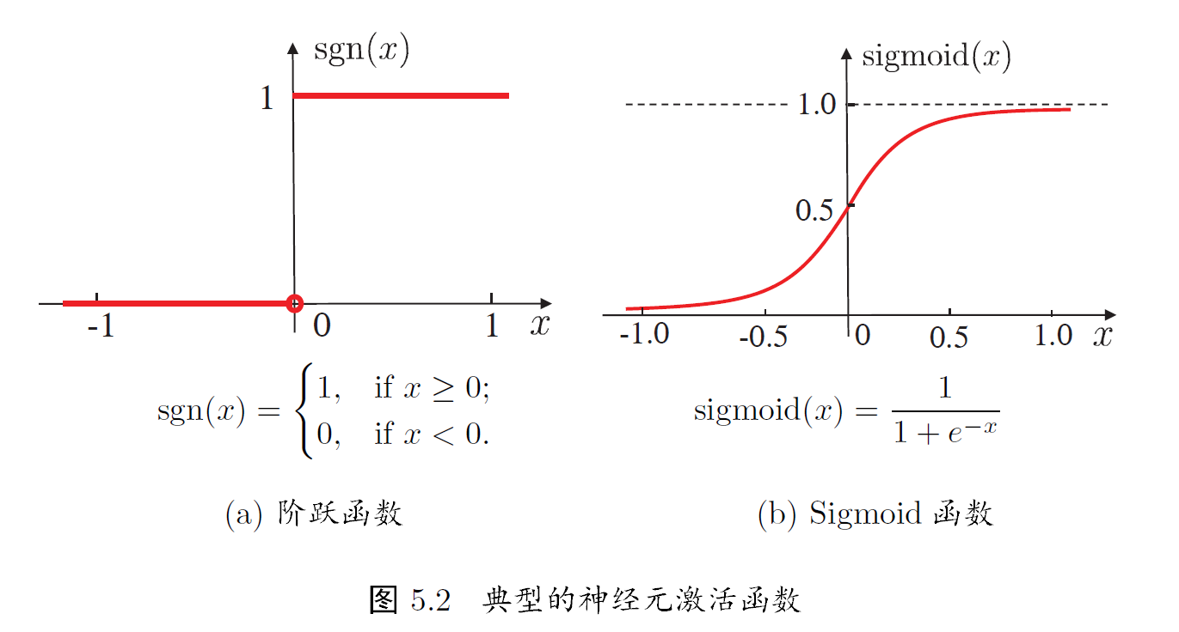
假设$f\left(x\right)=w^{⊤}x$用作神经元的激活函数的缺陷
理想中的激活函数是阶跃函数，但是阶跃函数非连续，在0处不可导；线性激活函数没办法完全的拟合阶跃函数。线性函数在定义域内变换情况相同；在0的周围sigmoid函数的变化急剧，满足我们的需要。

Slide 5
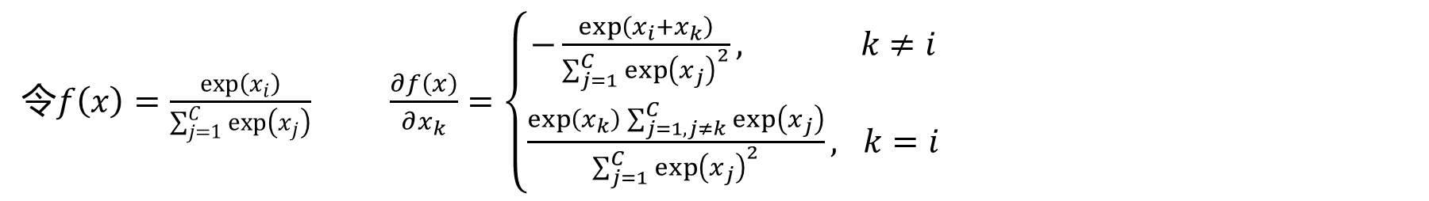
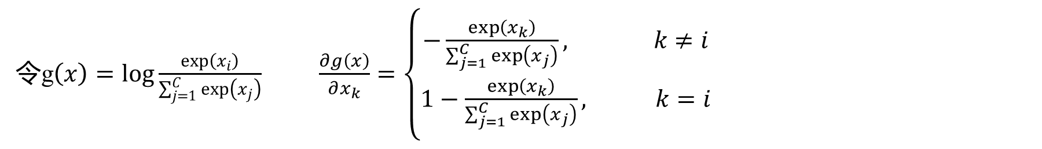
计算 $\frac{\exp\left(x_{i}\right)}{\sum_{j=1}^{C}{\exp\left(x_{j}\right)}}$ 和$\log{\frac{\exp\left(x_{i}\right)}{\sum_{j=1}^{C}{\exp\left(x_{j}\right)}}}$关于向量$x=\left[x_{1},⋯,x_{C}\right]$的梯度
令$f\left(x\right)=\frac{\exp\left(x_{i}\right)}{\sum_{j=1}^{C}{\exp\left(x_{j}\right)}}$ $\frac{∂f\left(x\right)}{∂x_{k}}=\left\{\begin{aligned}−&\frac{\exp\left(x_{i}+x_{k}\right)}{\sum_{j=1}^{C}{{\exp\left(x_{j}\right)}^{2}}}, k≠i \\ \frac{\exp\left(x_{k}\right)\sum_{j=1,j≠k}^{C}{\exp\left(x_{j}\right)}}{\sum_{j=1}^{C}{{\exp\left(x_{j}\right)}^{2}}}, k=i\end{aligned}\right.$
令g$\left(x\right)=log\frac{\exp\left(x_{i}\right)}{\sum_{j=1}^{C}{\exp\left(x_{j}\right)}}$ $\frac{∂g\left(x\right)}{∂x_{k}}=\left\{\begin{aligned}−&\frac{\exp\left(x_{k}\right)}{\sum_{j=1}^{C}{\exp\left(x_{j}\right)}}, k≠i \\ 1−\frac{\exp\left(x_{k}\right)}{\sum_{j=1}^{C}{\exp\left(x_{j}\right)}}, k=i\end{aligned}\right.$

Slide 6
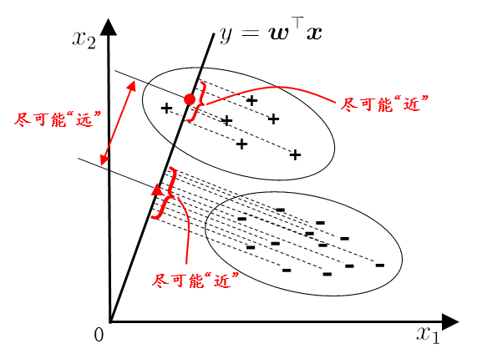
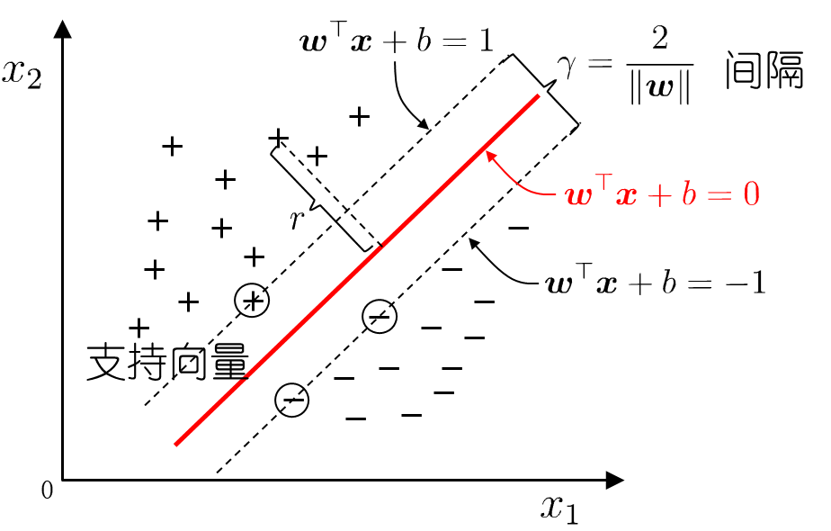

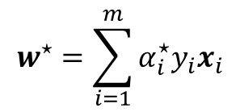


讨论线性判别分析和线性核支持向量即在何种条件下等价
线性判别分析能够解决多分类问题, 而 SVM只能解决二分类问题.
线性判别分析能将数据以同类样例间低方差，不同样例中心之间大间隔来投射到一条直线上, 但是如果样本线性不可分, 那么线性判别分析就不能有效进行, 支持向量机也是.
当两类样本线性可分时，且处理二分类问题时等价.
$$w^{⋆}=\sum_{i=1}^{m}{α_{i}^{⋆}y_{i}x_{i}}$$
$$w∝S_{w}^{−1}\left(μ_{0}−μ_{1}\right)$$
$$μ_{0}$$
$$μ_{1}$$
方向向量垂直

Slide 7
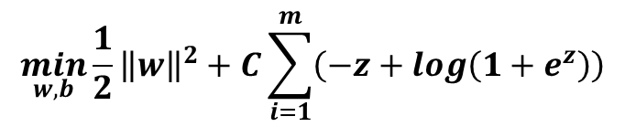

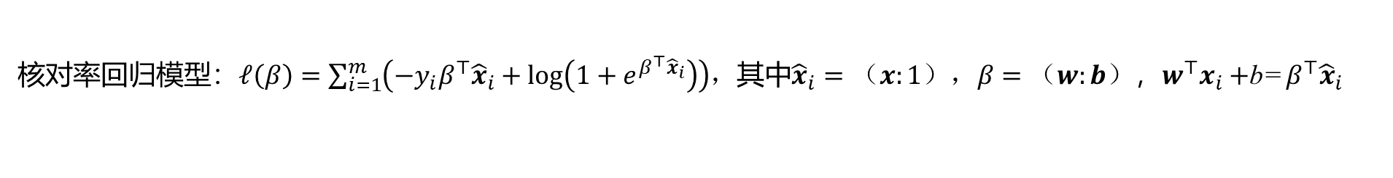


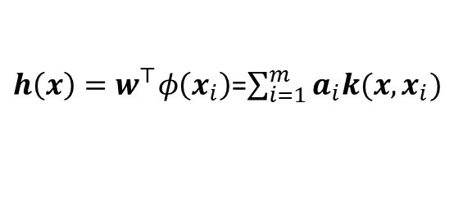

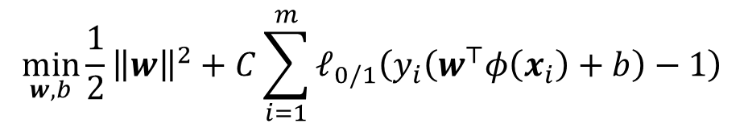
使用核技巧推广对率回归，产生“核对率回归”.
核对率回归模型：$ℓ\left(β\right)=\sum_{i=1}^{m}{\left(−y_{i}β^{⊤}{\hat{x}}_{i}+\log\left(1+e^{β^{⊤}{\hat{x}}_{i}}\right)\right)}$，其中${\hat{x}}_{i}=（x:1），β=（w:b）$，$w^{⊤}x_{i}+$b= $β^{⊤}{\hat{x}}_{i}$
SVM模型：
$$\min_{w,b}{\frac{1}{2}{\left\|w\right\|}^{2}}$$
$$s.t. y_{i}\left(w^{⊤}x_{i}+b\right)≥1$$
$$i=1,⋯,m$$
软间隔的支持向量机
其中 $ℓ_{0/1}$是0/1损失函数
$$\min_{w,b}{\frac{1}{2}{\left\|w\right\|}^{2}+C\sum_{i=1}^{m}{ℓ_{0/1}\left(y_{i}\left(w^{⊤}φ\left(x_{i}\right)+b\right)−1\right)}}$$
令$y_{i}\left(w^{⊤}φ\left(x_{i}\right)+b\right)$=Z，使用对率损失： $ℓ_{log}\left(z\right)=\log\left(1+e^{−z}\right)=\log\left(\frac{1+e^{z}}{e^{z}}\right)=\log\left(1+e^{z}\right)−z$
$$\min_{w,b}{\frac{1}{2}{\left\|w\right\|}^{2}+C\sum_{i=1}^{m}{\left(−z+\log\left(1+e^{z}\right)\right)}}$$
${h\left(x\right)=w}^{⊤}φ\left(x_{i}\right)$=$\sum_{i=1}^{m}{a_{i}k(x,x_{i})}$

